Slide 1
遵 他 而 行: 背 十 字 架 跟 從 基督
Walk in him: Take up Cross and Follow Christ

Slide 2
遵 他 而 行: 背十 字 架 跟 從 基督
Walk in him: Take up Cross and Follow Christ
什麼是己 What is self ?
己的本質 self essence + 己的做為 self action
(自我為中心 不是神為中心 self center, not God center)
- 什麼是十字架 What is the cross ?
- 詛咒的記號 sign of curse 申 命(Deu ) 21:23
- 絆腳石 stumbling block 林前(1 Cor) 1:23
- 神 的 大 能 God‘s power 林前(1 Cor) 1:18

Slide 3
遵 他 而 行: 背十 字 架 跟 從 基督
Walk in him: Take up Cross and Follow Christ
- 為什麼 要背十 字 Why to take up the cross
- 得 著 生 命 不要 喪 掉 生 命 find life and not lose life
馬 太(Matt) 16:25

Slide 4
遵 他 而 行: 背十 字 架 跟 從 基督
Walk in him: Take up Cross and Follow Christ
如何 背十字 How to take up the cross
- 背十字 者是門 徒 Disciple needs to take up the cross
詩(PS)110:3 甘心 跟 從 基督的人
- 捨 己 Deny self 或
不認識自己 not recognize self 腓 立 比(Phil) 2:7-8
- 背 起自 己的 十 字 架 來 跟 從 基督
Take up your cross and follow Christ
馬 太(Matt) 16:24, 希 伯 來 (Heb) 12:10)

Slide 5
遵 他 而 行: 背十 字 架 跟 從 基督
Walk in him: Take up Cross and Follow Christ
- 喪 掉 生 命 和 得 著 生 命 lose life or find life.
馬 太(Matt) 16:25, 腓 立 比 (Phil) 2:5-8, 4:11-13, 3:8

Slide 6
遵 他 而 行: 背十 字 架 跟 從 基督
Walk in him: Take up Cross and Follow Christ
見證 Witness
- 在工作的地方 背十 字 架 跟 從 基督
take up cross in the office

Slide 7
在溝通的 事上 背十 字 架 跟 從 基督
communicate with people in the office

Slide 8
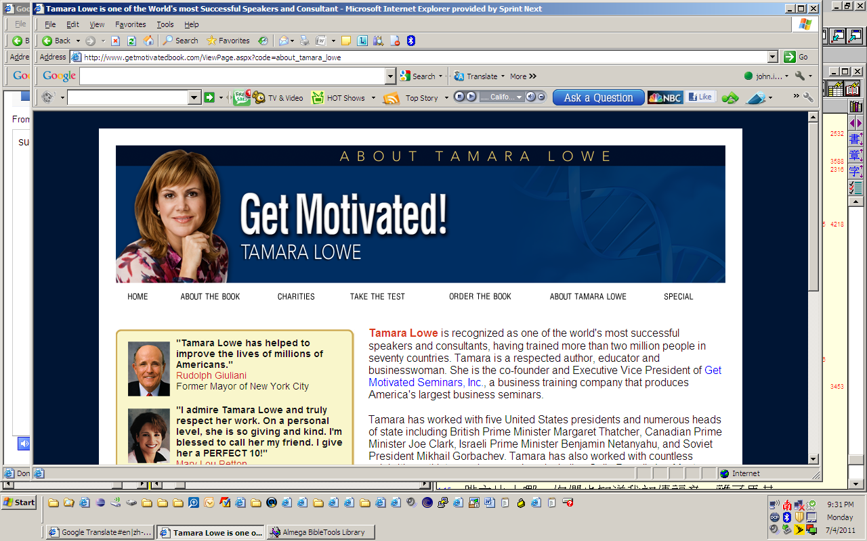
與人溝通 - 特別是 和青少年
How to communicate with people – especially with teenager

Slide 9
遵 他 而 行: 背十 字 架 跟 從 基督
Walk in him: Take up Cross and Follow Christ
- 背十 字 架 來 傳主的福音 : Take up cross to preach Gospel

